Slide 1


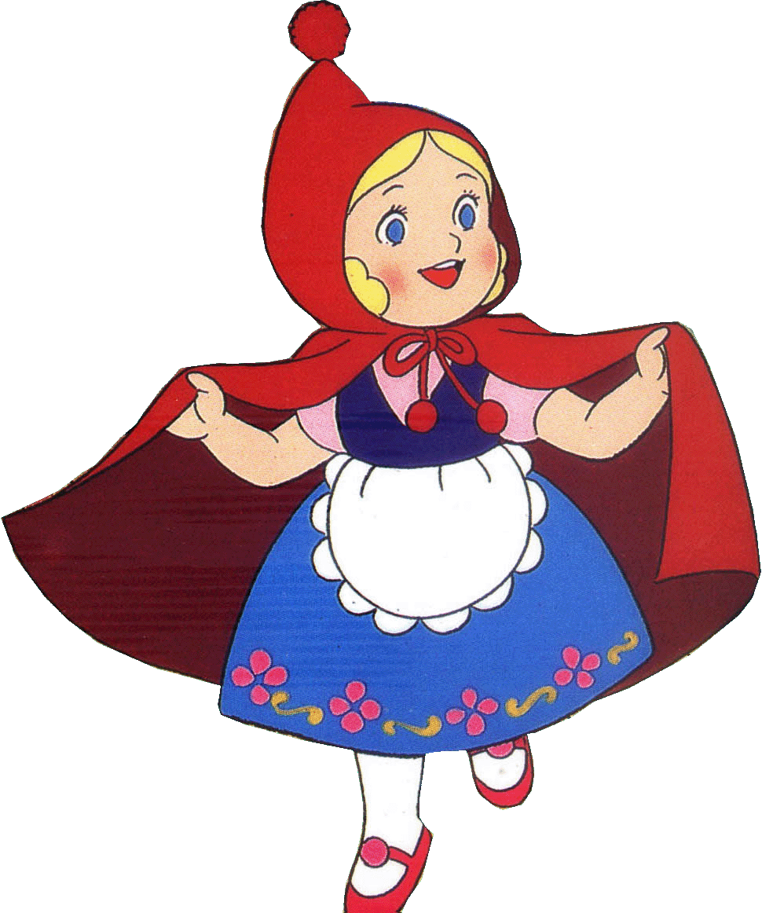
TRƯỜNG MG BÌNH MINH
CHÀO MỪNG CÁC CÔ VỀ DỰ TIẾT
LĨNH VỰC PHÁT TRIỂN THẨM MỸ
ĐỀ TÀI: BÉ YÊU BIỂN LẮM
CHỦ ĐỀ: QHĐN- BÁC HỒ
NHÁNH: BIỂN ĐẢO THÂN YÊU
Ngày dạy: Thứ 4, ngày 29/04/2026
GV: TRẦN THỊ NHÂN
LỚP: CHỒI 2
NĂM HỌC: 2025-2026

Slide 2


LĨNH VỰC PHÁT TRIỂN THẨM MỸ
VẬN ĐỘNG THEO NHẠC
“BÉ YÊU BIỂN LẮM” – NS: VŨ HOÀNG

Slide 3



Slide 4
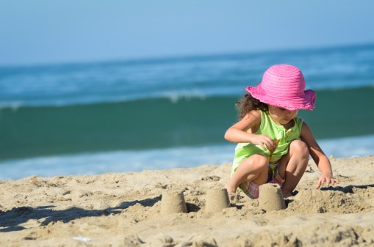


Slide 5

BÉ YÊU BIỂN LẮM – VŨ HOÀNG

Slide 6
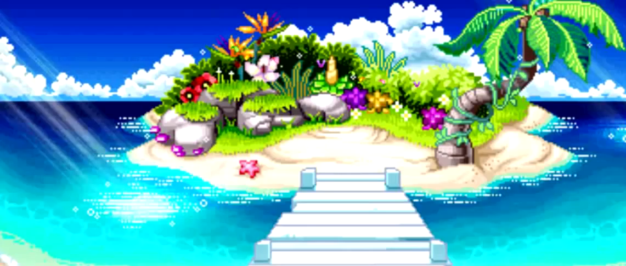
BÉ YÊU BIỂN LẮM – VŨ HOÀNG

Slide 7
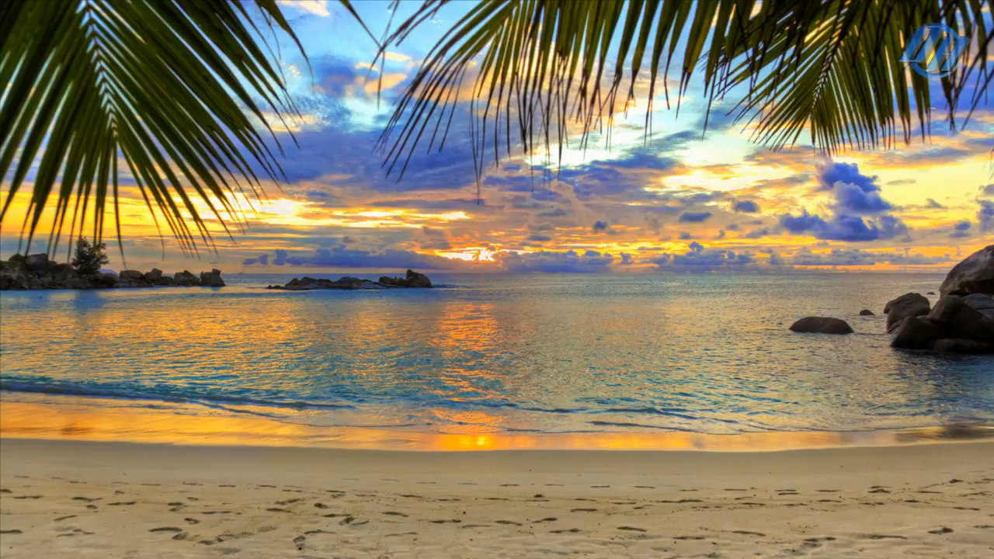

Slide 8



NHỮNG NHẠC CÔNG TÀI BA

Slide 9


